Slide 1
Změň myšlení

Slide 2
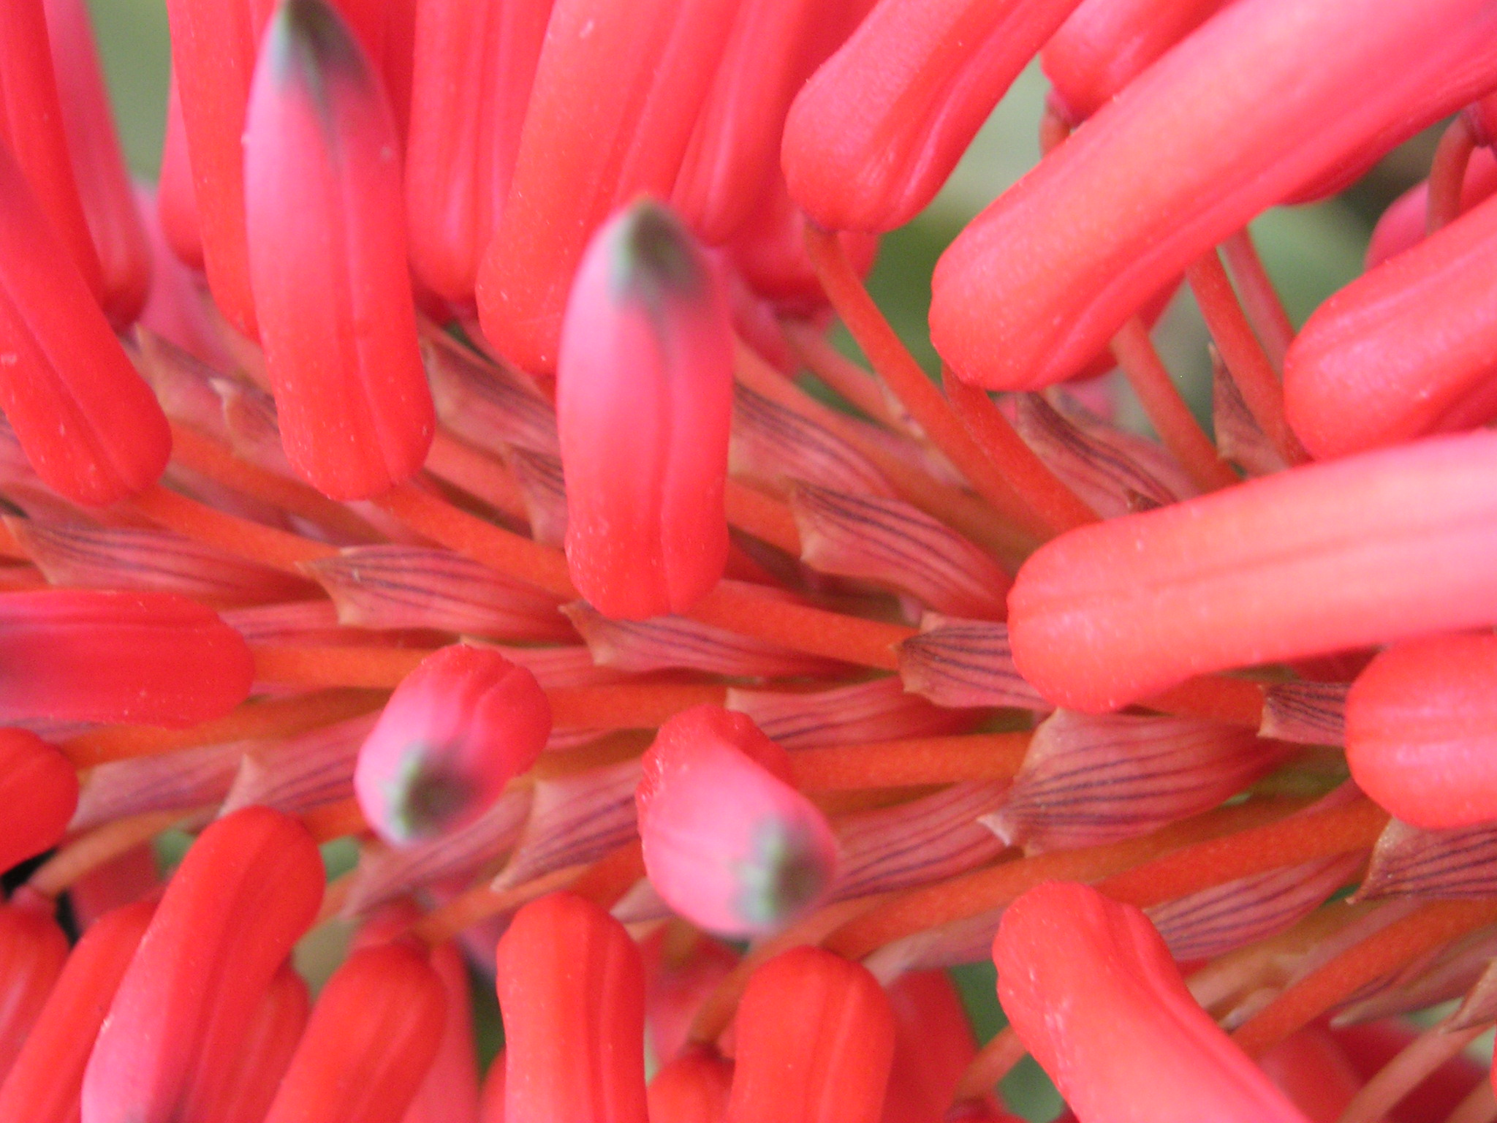
KDYBYS VĚDĚL
1. Kdybys věděl jak mi chybíš, jak toužím po lásce tvý.
Co nadělám, když tě nezajímám, musím čekat dál.
Tak ti píšu, snad se ozveš, svobodu máš.
Láska nenutí milovat s nechutí, vždyť láska se nedá vzít.
.
Ref.: /:Já mám, mám tvý jméno vepsaný do dlaní.:/
2. Kdybys věděl jakTě hledám,kde všude jsem sTebou byl.
Tys mě neviděl, ani neslyšel, musím čekat dál.
Jen si vzpomeň, když jsi na dně, v drogách se utápíš,
o tobě vím, o tobě sním, kdy už pochopíš?
3. Kdybys věděl jak mi chybíš, jak toužím po lásce tvý.
Nic nevyčítám, křivdy nepočítám, já svobodu ti dám.
Já vím, jseš zklamanej, bojíš se citům průchod dát.
Už tolikrát chtěls mít rád, vzpomínky bolí.

Slide 3
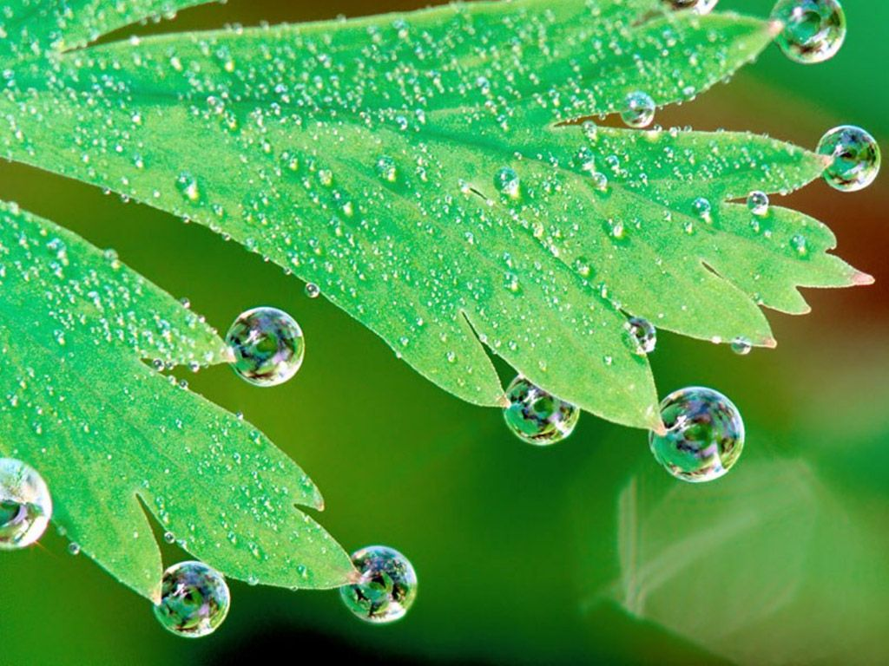
ŽÍZEŇ
Když kapky deště buší na rozpálenou zem, já toužím celou duší, dát živou vodu všem. Už v knize knih je psáno: bez vody nelze žít, ne každému je dáno, z řeky Pravdy pít.
Ref. Já mám žízeň, věčnou žízeň, stačí říct, kde najdu vláhu a schladím žáhu pálivou. Já mám žízeň, věčnou
žízeň, stačí říct kde najdu vláhu a zmizí žízeň.
2. Víc než-li slova hladká, jeden čin znamená, však musíš zadní vrátka nechat zavřená.Mně čistá voda schází, mně chybí její třpyt, však z moře lží a frází se voda nedá pít.
3. Jak vytékají říčky z podúbočí hor, tak pod očními víčky já ukrývám svůj vzdor, ten pramen vody živé má v sobě každý z nás, a vytryskne jak gejzír, když příjde jeho čas.

Slide 4
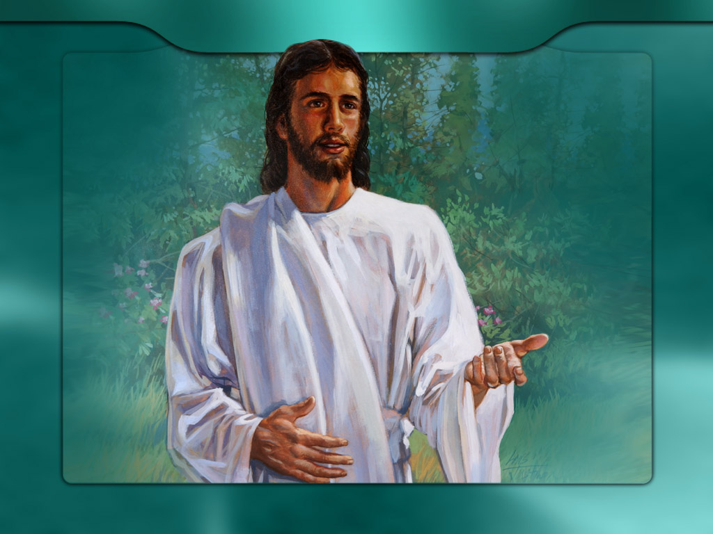

Slide 5
Pokřivené myšlení
Notes:
Když 26. prosince 2004 udeřilo velké indonéské zemětřesení pod oceánem při pobřeží Sumatry a voda se vrátila z pláží zpět do moře, zanechala po sobě tisíce ryb válících se na písku. Můžete si představit přirozenou reakci rodin, které si na živobytí vydělávali rybařením? Přímo před jejich očima se nacházely obrovské ryby, které stačilo jen si vzít! Stovky lidí běželi na pláž. Ale jeden muž se podíval ze svého okna a okamžitě uviděl nebezpečí. Poručil své ženě a dětem, aby běžely do kopců. On sám běžel na pláž, zběsile mával rukama a křičel: „Přichází tsunami! Utíkejte okamžitě na výšiny!“ Vlny výšky až sto stop (třicet metrů) smetlo pobřeží čtrnácti zemí a zabilo přitom 228.000 lidí,¹ ale všichni obyvatelé této vesnice byli zachráněni. Proč? Protože jeden informovaný muž viděl nebezpečí, které představovalo jejich pokřivené myšlení.
When the great Indonesian earthquake struck under the ocean off the coast of Sumatra on December 26, 2004, the ocean retreated from the beaches, leaving thousands of fish flapping on the sand. Can you imagine the natural reaction of families who earned their living from fishing? There were huge fish for the taking right before their eyes! Hundreds of people ran to the beach. But one man looked from his window and immediately saw the danger. He commanded his wife and children to run to the hills. He himself ran to the beach, frantically waving his arms and shouting, “A tsunami is coming! Run immediately to higher ground!” Waves up to a hundred feet (thirty meters) high swept the coasts of fourteen countries, killing as many as 228,000 people, but all the inhabitants of that village were saved. Why? Because one informed man saw the danger that their crooked thinking presented.

Slide 6
Jeden muž hlásal pravdu. A pravda působila tak, že zachránila životy stovek vesničanů.
Notes:
Lidský mozek funguje v myšlenkách.
To se děje prostřednictvím elektrochemických impulsů.
Představí se situace a paměť hledá vyhodnocení, jak organismus obvykle odpovídá na tyto stimuly a zvažuje vhodné volby.
Ty postupují ke kontrolnímu centru čelního laloku.
Tady mozek vyhodnotí volby, založené na znalostech člověka a na hodnotovém systému a volí směr jednání.
Pozitivní myšlenky se projeví v pozitivních slovech a činech.
A ty zase naopak vytvářejí pozitivní dlouhodobé výsledky.
Podívejme se na příběh o tsunami a zjistěme, co nám říká o pravdě a o pokřiveném myšlení.
Když přijde krize, naše mozková paměť hledá tu nejlepší volbu. V indonéské vesnici mnozí lidé utíkali k moři, aby posbírali ryby. Neměli klíčovou informaci o nebezpečí holého mořského dna a tsunami. Nebyli informováni. Ale jedna osoba nezbytnou informaci měla.
Ten rozradostněný dav na pobřeží vyjádřil hodnotový systém založený na důležitosti okamžitě dostupného jídla a okamžitě dostupného zboží, které se zdálo být jedinečnou životní příležitostí.
Hrdina příběhu si vážil lidského života. Nejdříve přikázal své ženě a rodině, aby odešla na vyšší místo. Potom ukázal svou nejvyšší hodnotu sebevydávající se lásky a služby druhým – hodnotil život jiného člověka výše než svůj – když utíkal na místo nebezpečí, aby varoval zbytek vesničanů.
Mužovo přímé myšlení chápalo vztah mezi příčinou a následkem. Příčinou byl ústup oceánu na souš, což přinese neodvratný důsledek vlny destrukce, která zničí vše, co jí leží v cestě.
Jeho mozek přemýšlel přímo, protože byl biologicky zdravý a nebyl ucpaný nebo zmatený. Co by se stalo, kdyby byl opilý, zdrogovaný nebo ospalý, protože polovinu předcházející noci strávil s přáteli na baru? Jeho mentální funkce by pravděpodobně neměly tu jasnost potřebnou k záchraně životů stovek svých vesnických spoluobčanů.
Čelní lalok je stráž u vchodu, která hlídá pevnost mysli a je umístěna těsně za čelem hlavního mozku.
Když stráž na svém postu spí, potom převáží pocity, instinkty a nutkání se základnou v nižším mozku nad rozumem a bude učiněno nevhodné rozhodnutí.
V dnešním světě žijí miliony lidí v žalostném otroctví úzkosti, deprese, závislostí a manželských neshod, protože neznají pravdu. Nepřemýšlejí přímo. Věří lži.
Co je tedy pokřivené myšlení? Jaké druhy pokřiveného myšlení existují? A jak my můžeme založit své myšlení na pravdě?
In our lives, danger lurks around us and within us. Our safety lies in straight thinking. Thinking is a function of the human brain. How does the brain think?
The human brain traffics in thoughts.
This is done by means of electro-chemical impulses.
A situation presents itself, and a memory search reviews how the organism usually responds to these stimuli and considers the available options.
These are forwarded to the control center in the frontal lobe.
Here the brain assesses options based on one’s knowledge and value system and chooses a course of action.
Positive thoughts reveal themselves in positive words and acts.
These, in turn, produce positive long-range outcomes.
Let’s review the tsunami story and discover what it tells us about truth and crooked thinking.
When a crisis occurs, our brain memory searches to find the best option. In the Indonesian village, many ran to the sea bottom to gather fish. They did not have the key knowledge about the danger of bare ocean floors and tsunamis. They were not informed. But one individual had the necessary knowledge.
The festive crowd on the beach expressed a value system based on the importance of immediately available food and immediately available merchandise in what seemed to be a once-in-a-lifetime opportunity.
The hero of the story valued human life. First he ordered his wife and family to higher ground. Then he showed his highest value of self-sacrificing love and service to others—valuing everyone else’s lives above his own—as he rushed into the place of danger to warn the rest of the villagers.
The man’s straight-thinking mind understood the relationship between cause and effect. There was a cause for the retreat of the ocean from the land, and it would bring an inevitable effect in a wave of destruction, which would destroy everything in its path.
His brain was thinking straight because it was biologically healthy, and it was not cluttered or confused. What would have happened if he had been drunk, high on drugs, or if he was sleepy, having spent half the previous night socializing with friends at the bar? His mental functions likely would not have had the clarity necessary to save the lives of hundreds of his fellow villagers.
The frontal lobe is the sentinel at the gate, guarding the citadel of the mind, and is located just behind the forehead in the upper brain.
If the sentinel is sleeping at its post, then feelings, instincts, and urges based in the lower brain will predominate over reason and inaccurate choices will be made.
In the world today, millions live in abject slavery to anxiety, depression, addictions, and marital discord because they don’t know the truth. They aren’t thinking straight. They believe lies.
So, what is crooked thinking? What kinds of crooked thinking exist? And how can we base my thinking on truth?

Slide 7
Existují praktické kroky, které můžeme podniknout, abychom zabránili pokroucenému myšlení a aby nám pomohly myslet přesně a moudře?

Slide 8
Definice přímého myšlení
Přímé myšlení je správnou interpretací informace a událostí, založená na věčných principech Pravdy, Svobody, Lásky a Praxe v souladu se slovy.

Slide 9
Definice pokřiveného myšlení
Pokřivené myšlení je věřit falešné informaci a nepravdám a dovolit jim, aby formovaly naše životy.
Notes:
Překroucené myšlení o zdraví
Následujících pět bodů je vyjádřením pokřiveného myšlení o našem zdraví. Až je budete číst, přemýšlejte, jestli v každém bodu můžete nalézt nějakou chybu.
Moje geny jsou můj osud. Když mí rodiče byli alkoholici, potom i já budu alkoholik. Pokud moje maminka, sestry a tety měly rakovinu prsu, jsem i já prokleta, abych ji dostala. Co je chybou?
Když mám cukrovku typu 2, jsem předurčen k tomu, abych byl diabetikem po celý zbytek svého života. Cukrovku můžu mít pod kontrolou, ale nelze ji vyléčit. Co je chybou?
Protože se v mé rodině vyskytuje Alzheimerova choroba, neexistuje nic, čím bych tomu mohl zabránit. Co je chybou?
Můžu žít jakkoliv chci – jíst, co chci, pít alkoholické nápoje, místo vody pít sodu, chodit pozdě spát, necvičit. Neovlivní mě to. Co je chybou?
Emoce prostě jsou. Nemůžu své emoce kontrolovat. Co je chybou?
Nic z uvedeného není pravda. Jako většina lží mohou být založené na zrníčku pravdy, ale jsou to jen vyjádření překrouceného myšlení. Je pravda, že nemůžeme změnit své geny, ale je možné změnit svůj životní styl a špatné geny vypnout a zapnout dobré geny. Přímé myšlení říká: „Cokoliv člověk zaseje, to také sklidí.“³
Deset druhů pokřiveného myšlení
Podívejme se na deset druhů pokřiveného nebo pokrouceného myšlení. Pro podrobnější popis doporučujeme knihu Neila Nedleyho Ztracený způsob myšlení.
Distorted thinking about health
The following five points are expressions of crooked thinking about our health. As you read them, see if you can identify any flaw in each point.
My genes are my destiny. If my parents were alcoholics, then I will be an alcoholic. If my mother, sisters, and aunts had breast cancer, I am doomed to get it too. What is the flaw?
If I have Type 2 Diabetes, I am predestined to be a diabetic the rest of my life. Diabetes can be managed, but it cannot be cured. What is the flaw?
Since Alzheimer’s runs in my family, there is nothing I can do to prevent it. What is the flaw?
I can live whichever way I want to—eating what I want to, drinking alcoholic beverages, drinking soda pop instead of water, going to bed late, not exercising. It won’t affect me. What is the flaw?
Emotions just are. I can’t control my emotions. What is the flaw?
All the above are not true. Like most lies, they may be based on a grain of truth, but they are expressions of deluded thinking. The truth is that I cannot change my genes, but it may be possible to throw the switch by my lifestyle and turn the bad genes off and the good genes on. Straight thinking says, “Whatever a man sows, that he will also reap.”
Ten kinds of crooked thinking
Let’s review ten kinds of distorted or twisted thinking. For a fuller description, we recommend Neil Nedley’s book, The Lost Art of Thinking.

Slide 10
Deset druhů pokřiveného myšlení 1. Skupinové myšlení
Notes:
Ilustrací skupinového myšlení jsou události a postoje, které vedly k potopení Titanicu 14.-15. dubna 1912. Jedním ze symptomů skupinového myšlení je přeceňování skupiny. Titanic byl největší lodí osobní dopravy své doby a byl považován za nepotopitelný. Byl považován za nejbezpečnější loď na vodě. Na tomto mýtu bylo založeno i to, že měl s sebou pouze dvacet záchranných člunů, což stačilo pouze pro polovinu cestujících. Dalším symptomem skupinového myšlení, které přispělo ke katastrofě, byla uzavřenost mysli. Z důvodu pocitu nezranitelnosti na Titanicu ignorovali varování ohledně ledovců od SS California, jiné lodi v oblasti. Výsledkem bylo – smrt 1.517 lidí z 2.223 cestujících na palubě.
Ve skupinovém myšlení se každý člen skupiny pokouší přizpůsobit své názory tomu, o čem věří, že je shodou celé skupiny. Harmonie z toho vychází jako důležitější, než je kritické posouzení. Skupinové myšlení zahrnuje neúplný přehled alternativ a cílů a současně selektivní předpojatost ve zpracovávání informace. Ti, kdo rozhodují, jsou uzavřená, jednolitá skupina, která nechce nesouhlasící názor.
An illustration of groupthink is events and attitudes leading up to the sinking of the Titanic on April 14–15, 1912. One symptom of groupthink is Overestimation of the Group. The Titanic was the largest passenger ship of its time and considered to be unsinkable. It was viewed as the safest ship afloat. Based on these myths, it carried only twenty lifeboats, enough for only half the passengers. Another symptom of groupthink that contributed to the disaster was Closed-mindedness. Warnings of icebergs from the SS California, another ship in the area, were ignored on the Titanic because of feelings of invulnerability. Result—the death of 1,517 of the 2,223 people on board.
In groupthink, each member of the group attempts to conform his or her opinions to what they believe to be the consensus of the group. Harmony has come to be more important than critical appraisal. Groupthink usually includes an incomplete survey of alternatives and objectives, and a selective bias in processing the information at hand. The decision makers are a close, cohesive group that does not want dissenting opinion.

Slide 11
2. Myšlení všechno nebo nic
Notes:
Linda učinila své novoroční předsevzetí, že se dá na dietu a úspěšně zhubne osm liber. Vedla si v tom dobře až do doby svatby své sestřenice, jejíž oslava trvala tři dny. Linda si řekla, že bude počítat kalorie a že si dá hranice toho, co a kolik sní. Bohatý stůl při slavnosti lákal a pokoušel. Linda nemohla odolat. Všechno předsevzetí šlo stranou a během celého svátku se spala. Předtím měla dobré stravování, ale ten víkend se jí cyklus sebekontroly zhroutil. Když se vrátila domů, nastoupil pocit viny. A pak začal její negativní seberozhovor. „Jaký je užitek to všechno zkoušet?“ „Když to neumím dělat správně, nebudu to dělat vůbec.“ A bylo po dietě. Tohle bylo myšlení všechno, nebo nic – pokřivené myšlení.
„Nemám čas uklidit celý dům, tak nebudu dělat nic.“ „Nemám čas zaplatit všechny účty a dát je všechny dohromady včas, a tak na co začínat?“ Špatné myšlení! Věnovat účtům i jen patnáct minut denně by bylo lepší než nic. Vyčistit jeden roh harampádí v garáži by bylo lepší než nechat tam všechen ten binec být.
Ti, kdo přemýšlejí stylem všechno-nebo-nic, chtějí dokonalost, a když nemohou konat perfektně, můžou to vzdát, mít pocity viny, upadnout do deprese nebo v některých případech dokonce spáchat sebevraždu. Pro Lindu by bylo lepší si odpustit, začít myslet pozitivně a začít novou, životaschopnou změnu životního stylu, která by byla flexibilnější a jednodušší. Také mohla se sebou hovořit pozitivně. Linda nemusela tu bitvu bojovat sama. Ve svých rozhodnutích mohla hledat Boží pomoc. Bůh se zajímal o její stravování. Mohla se dožadovat Jeho zaslíbení: „Mohu udělat všechno skrze Krista, který mě posiluje.“
Linda made a New Year’s resolution to go on a diet and successfully lost eight pounds. She was doing well until her cousin’s wedding with its three-day celebration. Linda told herself that she would count calories and limit what and how much she would eat. The rich food for the event was attractive and tempting. Linda could not resist. She blew it and gorged herself during the whole festivity. She had been on a good diet plan, but that weekend the self-control cycle was broken. Guilt set in when she went home. Now her negative self-talk began. “What’s the use of trying?” “If I can’t do it right, I won’t do it at all.” Her diet was over. This was all-or-nothing thinking—crooked thinking.
“I don’t have time to clean the whole house right, so I won’t do anything.” “I don’t have time to pay all the bills and bring all my accounting up to date, so why begin?” Wrong thinking! Working on accounts even fifteen minutes a day would be better than nothing. Cleaning one corner of clutter in the garage would be better than leaving it all cluttered.
All-or-nothing thinkers want perfection, and if they can’t perform perfectly, they may give up, have guilt feelings, fall into depression, or in some cases may even consider suicide. A better plan could have been for Linda to forgive herself, start thinking positively, and begin a new, livable lifestyle change that could be more flexible and more easily followed. She also could do positive self-talk. Linda did not need to fight the battle alone. She could seek God’s help with her choices. God was interested in her diet. She could claim His promise, “I can do all things through Christ who strengthens me.”

Slide 12
3. Přehnané zobecňování
Notes:
Judy říká: „U zkoušky jsem dostala D. Nikdy nebudu schopná dokončit tenhle kurz. Jsem prostě hlupák. Tahle zkouška to jen dokazuje. Mám takové hrozné útoky paniky, když dělám testy. Vyhodí mě ze školy.“ Počkejte chvíli! Porušené myšlení! Nazýváme ho zveličování. Jedno nebo dokonce několik nízkých ohodnocení z testu nedokazuje, že Judy je hlupák. Svůj neúspěch přehnala. Říkala sama sobě lež. Co může Judy se svou špatnou známku u zkoušky dělat? Měla by promluvit se svým učitelem, požádat o radu, jak to nastudovat, a dožadovat se Božího zaslíbení: „Když někomu z vás chybí moudrost, ať požádá Boha, který ji dává všem v hojnosti.“⁶ Přísloví říká: „Když neuspěješ napoprvé, zkoušej to, zkoušej to znovu!“
Negativní zevšeobecňování může přispět k neúspěchu, ke stresu, k beznaději a dokonce k depresi. Je třeba mluvit se sebou pozitivně a mít přímé myšlení. „OK, neuspěl jsem dobře u tohohle testu, ale budu pilně studovat, požádám někoho ze třídy, aby studoval se mnou, nebo si přečtu knihu o tom, jak zlepšit své studijní dovednosti, a příště se mi povede lépe!“
Thomas Edison jako mladík pracoval na železnici, a když jeho experimenty skončily malým ohněm v zavazadlovém vagónu, rozzlobený průvodčí ho plácnul a vyhodil ho i s jeho vědeckým nádobíčkem z vlaku na příští stanici. Průvan hlavy a také záchvat spály způsobily, že na jedno ucho ohluchnul a na druhé byl hluchý z 80%. Jeho sny se rozplynuly! Správně? Špatně! Stal se asi největším vynálezcem moderní doby. Vynalezl zářící světelnou žárovku, fonograf a filmovou kameru. V době své smrti měl přihlášených 1.093 patentů.
Biblický příběh o zprávě deseti zvědů⁷ ilustruje dvě mylné představy přehánění: zveličování a minimalizování. Zvědové přinesli zprávu: „Města, která jsme viděli, měla zdi až do nebe a my jsme byli jako kobylky.“ Byla to pravdivá a přiměřená zpráva? Káleb a Jozue viděli, že zaslíbenou zemi mohou s Božím zásahem dobýt.
Judy says, “I got a D on the examination. I’ll never be able to finish this course. I’m just dumb. This test proves it. I have such bad panic attacks when I take tests. I’m going to drop out of school.” Wait a minute! Distorted thinking! We call this magnification. One or even several low scores on tests do not prove that Judy is dumb. She exaggerated her failure. She was telling herself a lie. What can Judy do about her low grade on the examination? She should talk to her teacher, ask for advice on how to study for class, and claim the Bible promise, “If any of you lack wisdom, let him ask of God, who gives to all men liberally.” The proverb says, “If at first you don’t succeed, try, try again!”
Negative overgeneralization can contribute to failure to succeed, stress, hopelessness, and even depression. Positive self-talk and straight thinking is needed. “OK, I didn’t do well on that test, but I’ll study hard, get someone in class to study with, or read a book on improving my study skills, and I’ll do better the next time!”
Thomas Edison worked on the railroad as a youth, and when his experiments started a small fire in the baggage car, the angry conductor slapped him and threw him and his scientific apparatus off the train at the next station. The blows to his head, as well as with a bout of scarlet fever, left him deaf in one ear and 80 percent deaf in the other. His dreams were doomed! Right? Wrong! He became perhaps the greatest inventor of modern times. He invented the incandescent light bulb, the phonograph, and the motion picture camera. By the time of his death he had received 1,093 patents.
The Bible story of the report of the ten spies illustrates the two over-generalizing delusions of magnification and minimization. They reported, “The cities we saw had walls up to heaven, and we were like grasshoppers.” Was this a true and accurate report? Caleb and Joshua saw that they could conquer the Promised Land with God’s intervention.

Slide 13
4. Selektivní vnímání
Notes:
„Spíš než se dívat mentálním filtrem jako pesimista nebo čistý optimista, měl by být cílem „realistický optimismus“, kde vždy očekáváte nejlepší, ale jste připraveni na nejhorší.“⁸
Lidé se často zaměřují na méně důležité aspekty situace a selektivně filtrují to, čemu nechtějí věřit.
„Mary, to byla skvělá večeře!“ „Ne moc,“ odpověděla Mary, „připekla jsem předkrm.“ Mary má dva problémy. Zaprvé odmítla přijmout upřímný kompliment hosta. A za druhé se zaměřovala na negativní, zatímco mentálně filtrovala všechno pozitivní.
Váš syna nakreslil svůj první obrázek a ten měl na sobě malý flek. Zaměřujete se na podřadný aspekt kaňky, nebo vidíte dílo rodícího se umělce?
Když máte selektivní myšlení, zaměřujete se na to negativní, a ne na to pozitivní. Když vidíte růži, vidíte trny místo krásy květiny?
Někteří lidé nepřijímají pozitivní ocenění a odpovídají negativním tvrzením. Znáte někoho s takovým zvykem? Naučte se přijímat komplimenty a říci: „Děkuji!“ Selektivní nebo filtrované negativní myšlení je pesimismem, který ukazuje špatné sebepojetí a může vést ke zdravotním rizikům, častějším návštěvám lékaře a k špatnému duševnímu zdraví.
Domácí úkol pro vás:
Rozvinout optimismus: Začněte si dnes zaznamenávat každý den, že řeknete pouze pozitivní věci bez jakékoliv slovní negativní nebo kritické poznámky. Pokuste se zjistit, po kolik dní zvládnete mluvit pozitivně po celý den. Vaším cílem bude být pozitivní čtrnáct po sobě následujících dní bez toho, aniž byste řekli cokoliv kritického nebo negativního o komkoliv nebo o čemkoliv. Když sklouznete do kritiky nebo negativity, začněte znovu, dokud nakonec nedosáhnete svého cíle čtrnácti přímých dnů osvobozených od negativních poznámek. Jak se budete soustředit na to, abyste říkali pozitivní věci, stanete se více vědomými svých vnitřních myšlenek. Návyk kritizovat může být zlomen.
Jste ochotni přijmout tuto výzvu?
“Rather than looking through the mental filter of a pessimist or pure optimist, the goal
should be ‘realistic optimism’ where you always expect the best but prepare for the worst.”
Often people focus on minor aspects of a situation and selectively filter out what they don’t want to believe.
“Mary, that was a delicious dinner!” “Not really,” Mary responded, “I over-baked the entree.” Mary has two problems. First, she refused to accept a sincere compliment of a guest. Second, she focused on the negative while mentally filtering out all the positives.
Your son has painted his first picture, and it has a small blotch on it. Do you focus on the minor aspect of the blotch or see the accomplishment of a budding artist?
When you have filtered thinking, you focus on the negatives and not the positives. When you see a rose, do you see the thorns instead of the beauty of the flower?
Some do not accept positive appreciation and reply with a negative statement. Do you know anyone with this habit? Learn to accept compliments and say, “Thank you!” Selective or filtered negative thinking is pessimism, which indicates poor self-concept and may lead to health risks, more doctor visits, and poor mental health.
A Homework Assignment for you:
To develop optimism: Start today to record each day that you say only positive things, without any verbal negative or critical remarks. Try to see how many days you can speak positively all day long. Your goal is to be positive for fourteen sequential days without saying anything critical or negative about anyone or anything. If you slip into criticism or negativity, you start over until you finally reach your goal of fourteen straight days free of negative comments. As you practice saying positive things, you become more aware of your inner thoughts. The critical habit can be broken.
Are you willing to take this challenge?

Slide 14
5. Čtení myšlenek
Notes:
„Ach, já vím, co si ona myslí.“ Vím to opravdu? Když jednáme s druhými lidmi, tak nevíme, pouze 25% čtení předpokládaných myšlenek je správných.⁹ Dr. Ickes říká, že lidé se mohou stát celkem dobrými v tom, co si myslí milenci a přátelé, ale i přesto se v dost vysokých případech mýlí. Muži a ženy čtou myšlenky přibližně stejně dobře, přestože lidé často věří, že ženská intuice umožňuje ženě číst myšlenky lépe.¹⁰
Co se týče čtení myšlenek, „předpokládáte, že lidé na vás reagují negativně, když neexistuje žádný takový důkaz.“¹¹ Zkontrolujte své čtení myšlenek tím, že se zeptáte: Jsem si jistý, že je to opravdu tak? nebo se té osoby zeptejte: „Co myslíš?“ Jen nepředpokládejte, že vaše čtení myšlenek je správné.
Při čtení myšlenek se dělá mnoho předpokladů a osoby mohou být neschopné rozlišit mezi tím, co je jisté a co je víra.
Obvyklá ujištění jsou:
„Mluví o mně“;
„Nemají mě rádi“;
„Nejsem dost dobrý pro jejich práci.“
Někteří lidé si myslí, že mají talent číst myšlenky, ale kdyby své myšlenky sdíleli s druhými lidmi, přineslo by to kvůli jejich špatnému čtení a pokřivenému myšlení mnoho škody.
„Pokud skrze nesprávné čtení myšlenek od někoho očekáváme, že bude hrubý nebo nespravedlivý, a budeme s ním tak zacházet, pozná náš předpoklad a bude s námi jednat tak, jak očekáváme – i když to není jejich obvyklý způsob, jak ti lidé věci dělají. Pokud nebudeme opatrní, nesprávné čtení myšlenek může vést k negativním sebenaplňujícím proroctvím.“¹
“Oh, I know what she is thinking.” Do I really? When dealing with people we don’t know, only about 25% of mind-reading assumptions are correct. Dr. Ickes suggests that individuals may become pretty good at reading what lovers and friends are thinking, but they are still wrong a significant number of times. Men and women mind read about equally well, even though people often believe a woman’s intuition enables her to read minds better.
When there is mind reading, “you assume that people are reacting negatively to you when there is no definite evidence of this.” Check your mind reading by asking, Am I sure I’m correct? or ask the person, “What are you thinking?” Don’t just assume your mind reading is correct.
In mind reading, a lot of assumptions are made, and the individual may be unable to distinguish between what is certain and what is a belief.
Common assertions are:
“They are talking about me”;
“They don’t like me”;
“I’m not good enough for their job.”
Some think they have a talent of being a good mind-reader, but if their thoughts are shared with others, much harm can be done by their misreading and crooked thinking.
“If through inaccurate mind reading we expect someone to be rude or unfair and treat them as such, they may recognize our assumptions and treat us as we expect—even if this is not their normal way of doing things. If we are not careful, inaccurate mind reading can lead to negative self-fulfilling prophecies.”

Slide 15
6. Předpovídání budoucnosti
Notes:
„Suzy, ty nikdy nic nezvládneš! Budeš stejná jako tvoje matka!“
Ach, opravdu? Ví ten mluvčí, jaká bude budoucnost Suzy? Možná že mluvčí je rozzlobený a odhaluje spíše svůj duševní stav, než aby dal správný obraz toho, kým bude Suzy za dvacet nebo třicet let. Kdyby mluvčí byl moudrý, uvědomil by si, že by bylo lepší, kdyby povzbudil Suzy, aby se spíše stala vším, čím může být, než aby jí předpovídal pád.
Maminka je unavená z toho, že každý večer pomáhá své dceři s domácími úkoly a slovně vybuchne: „Jsi hloupá Dora a lenoch. Propadneš a budeš muset opakovat ročník.“ Pravdou o Doře bylo, že měla problémy s učením a ve skutečnosti dělala to nejlepší, co mohla, a často nemohla dočíst příběh, protože měla slzy v očích. Předpovídání budoucnosti její matky ji zranilo na celý život.
Maddie byla na mamografu a výsledky jsou pozitivní, což znamená možnou rakovinu prsu. Po biopsii čeká na výsledky. Její mysl, která předpovídá budoucnost, říká: Je to rakovina prsu. Dostane se do paniky, ale udrží se a rozhodne se: Nemůžu přemýšlet tímto způsobem. Je to špatné pro mé zdraví. Nebudu se tím teď trápit, a pokud se stane to nejhorší, Bůh mi pomůže. Nakonec přichází zpráva z laboratoře. Žádná rakovina. Žádný problém.
Při předpovídání budoucnosti mluvčí předvídá, že se stane něco špatného, a představuje si to nejhorší. Tomu se říká katastrofické myšlení. Někteří se obávají, že „padá nebe“. To přispívá k úzkosti, nepotřebnému strachu a mentálnímu stresu. Je to škodlivé pro zdraví.
Jak si mohou předpovídači budoucnosti pomoci sami? Mluvte sami se sebou. Řekněte pravdu. Opravdu neznám konečný výsledek. Budu myslet na to nejlepší a uvidím, co se stane. Bůh bude pokračovat v tom, aby mi pomohl. A pak buďte aktivní. Jděte běhat nebo trhejte plevel. Jděte na rychlou procházku. Navštivte hodinu cvičení. Ukliďte dům. Hrajte na klavír. Zabavte své myšlenky k pozitivnímu, optimistickému myšlení.
“Suzy, you’re never going to amount to anything! You’re going to be just like your mother!”
Oh, really? Does the speaker know what the future of Suzy is going to be? Maybe the speaker is angry and is revealing his mental state rather than giving an accurate picture of who Suzy will be in twenty or thirty years. If the speaker were wise, he would realize it would be better if he encouraged Suzy to become all she could be rather than prophesying her downfall.
Mom is tired of helping her daughter with homework every night and verbally explodes, “You are a Dumb Dora and lazy. You will fail your grade and have to do it over again.” The truth about Dora was that she had learning disabilities and actually was doing the very best she could and often couldn’t read the story because tears were in her eyes. Her mother’s fortune telling pained her throughout her life.
Maddie has a mammogram taken and the results are positive, indicating possible breast cancer. After the biopsy, she waits for results. Her fortune-telling mind says, It’s breast cancer. She panics but gets a hold of herself and decides, I can’t think this way. It’s bad for my health. I will not worry about this now, and if the worst happens, God will help me. The lab report finally comes in. No cancer. No problem.
In fortune telling the speaker is predicting that something bad will happen, and he imagines the worst. This is called catastrophic thinking. Some fear that “the sky is falling.” This contributes to anxiety, unnecessary fear, and mental stress. It is harmful to health.
How can fortunetellers help themselves? Do self-talk. Tell the truth. I really don’t know the end result. I will think the best and wait to see what happens. God will continue to guide me. Then be active. Jog or pull weeds. Go for a brisk walk. Attend an exercise class. Clean the house. Play the piano. Divert your thoughts to positive, optimistic thinking.

Slide 16
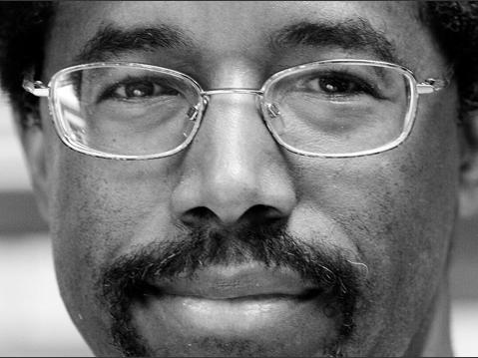
NEŠŤASTNÝ ČLOVĚK …
BEN CARSON

Slide 17
NEŠŤASTNÝ ČLOVĚK …
VYRŮSTAL V NEÚPLNÉ A CHUDÉ RODINĚ
BYL ČERNOCHEM ŽIJÍCÍM V USA
BYL NEJHORŠÍM ŽÁKEM
MĚL NÍZKÉ SEBEVĚDOMÍ
OPOVRHOVOLI NÍM

Slide 18
NEŠŤASTNÝ ČLOVĚK …
NĚCO SA MUSELO ZMĚNIT
ZMĚNIL SVÉ ZLÉ ZVYKY
ZAČAL ČÍST 2 HODNOTNÉ KNIHY ZA TÝDEN
BĚHEM 2 LET SE STAL NEJLEPŠÍM ŽÁLEM
ZAČAL NA SOBĚ PRACOVAT A SOUSTŘEDIL SE NA CÍL

Slide 19
NEŠŤASTNÝ ČLOVĚK …

Slide 20
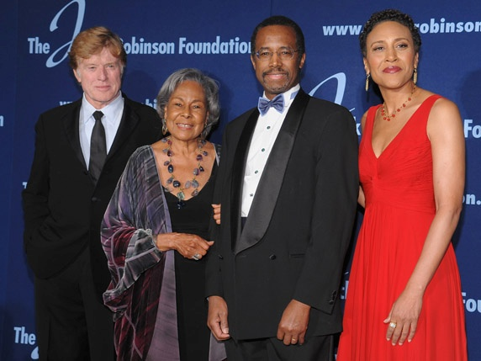
Ten, kdo dokáže ovládat sebe,
je lepší, než ten,
kdo se snaží získat levnou slávu,
peníze a moc.
Notes:
Citát z Bible, který Benu Carsonovi změnil život: „Lepší je shovívavý než bohatýr, a kdo ovládá sebe, je nad dobyvatele města.“ Přísloví 16,32

Slide 21
7. Vztahovačnost
Notes:
Jo Ann poslouchala kázání v kostele. V závěru bohoslužby počkala, až si druzí podají s pastorem ruku, a potom se k němu vydala. „Pastore Browne, byla jsem hluboce zraněna, když jste mluvil o lidech, kteří jsou rozzlobení a říkají druhým ostrá slova. Díval jste se přímo na mě a já vím, že jste mluvil o mně.“ Pravdou bylo, že pastor Brown sotva věděl, kdo Jo Ann je, a myšlenka, že by o jejích chybách mluvil na veřejnosti, byla jeho mysli velmi vzdálená. Jo Ann si myslela, že pastor odkrývá její tajemství na veřejnosti. Byla uražena. To bylo pokřivené myšlení.
Wes vypráví svůj příběh. „Jednoho dne, když jsem studoval na svůj doktorát, jsem na chodníku potkal svého dobrého přítele. „Hej, Dane!“ Odpovědí bylo pouhé ticho a Dan prošel kolem. Moje myšlenky byly: On mě ignoroval! Je na mě rozčilený? Udělal jsem něco špatně? Všechny tyto myšlenky mi přicházely na mysl. A teď: myslel jsem přímo, nebo to bylo pokřivené myšlení? Večer jsem viděl Dana znovu. „Hej, Dane. Dnes ráno jsem tě zdravil.“ „Co?“ odpověděl. „Neviděl jsem tě.“ Protože komunikace je pro dobré vztahy zásadní, o ranní příhodě jsme si promluvili. Potřeboval jsem to pochopit. A potom jsem uslyšel zbytek příběhu.
„Toho rána dostal Dan zprávu, že neuspěl před zkouškovou komisí na svou licenci lékaře. Jeho mysl byla v oblacích. Potřeboval někoho, kdo by ho povzbudil a pomodlil se za něj. Byl připraven vzdát kariéru lékaře po pěti letech intenzivního studia. Uvědomil jsem si, že ta příhoda byla Boží záležitostí a že se stala, abych mohl být Danovi podporou a povzbudit ho. V krizi jsme se modlili společně. O několik týdnů později, těsně předtím než Dan šel znovu před zkouškovou komisi, jsem poklekl a modlil se s ním. Tentokrát uspěl. Dnes je Dan vedoucím katedry na lékařské fakultě téže univerzity, kde studoval. Ve své práci vyučování lékařské speciálnosti dělá Dan skvělou práci.“
Jo Ann listened to the sermon in church. At the conclusion of the service, she waited until the others had shaken hands with the pastor, and then approached him. “Pastor Brown, I was deeply hurt when you spoke about people who are angry and speak cutting words to others. You looked right at me, and I know you were talking about me.” The truth was that Pastor Brown scarcely knew who Jo Ann was, and the idea of telling her faults in public was the furthest thought from his mind. Jo Ann thought the pastor was revealing her secrets in public. She was offended. That was crooked thinking.
Wes tells this story. “One day while I was studying for my doctorate, I passed my good friend on the sidewalk. ‘Hey, Dan!’ The response was only silence as Dan walked right on by. My thoughts were, He ignored me! Is he upset with me? Did I do something wrong? All these ideas came to my mind. Now, was I thinking straight, or was that crooked thinking? In the evening I saw Dan again. ‘Hey Dan. I said hi to you this morning.’ ‘What?’ he answered. ‘I didn’t see you.’ Since communication is crucial for good relationships, we talked about the morning incident. I needed to understand. And then I heard the rest of the story.
“That morning Dan had received the news that he had failed his board examination for licensure as a physician. His mind was in a fog. He actually needed someone to encourage him and pray for him. He was ready to give up on the career of medicine after five years of intensive study. I realized that the incident was a God thing and that it had happened so that I could be a support and an encouragement to Dan. We prayed through the crisis together. Some weeks later, just before Dan went to take the board exam again, I knelt and prayed with him. This time he passed. Today Dan is a department chairman in the School of Medicine at the same university where he studied. Dan is doing an amazing job in his work of teaching residents in his medical specialty.”

Slide 22
8. Nálepkování
Notes:
Ana byla dlouholetá přítelkyně Millie. Pocházela z bývalého Československa. Jednoho dne ji Millie pozdravila a zeptala se, jak se má. Ana odpověděla: „Jsem blbá.“ Millie odpověděla: „Nejsi blbá.“ Ale Ana pokračovala: „Můj manžel říká, že jsem blbá. Moje dcera říká, že jsem blbá. A tak jsem blbá.“ Millie zaklepala prstem na Anino čelo a řekla: „Vymaž to ze své mysli. Jsi chytrá osoba! Nejsi blbá. Jsi dcera Krále. Jsi inteligentní.“ Ana byla skvělá žena v domácnosti, vymalovala si svůj vlastní dům, byla dobrou kuchařkou, pravidelně se těšila z čtení své Bible a plynule hovořila česky a anglicky. Ale nelaskavé označení jejího manžela a dospělé dcery ji přesvědčilo, že je blbá.
Žalm má dobrou radu pro opravení pokřiveného myšlení. Žalm 139:13-17 říká:
Mé nitro zformovals ty sám, v lůně mé matky jsi mě tkal. Chválím tě za tvá díla ohromná, za to, jak podivuhodně jsem udělán a že mou duši tak dobře znáš! ... Můj zárodek tvé oči viděly, všechno jsi zapsal do knihy – dny, jež mi byly určeny, než začal první z nich. Jak jsou mi drahé, Bože tvé myšlenky, je jich tak mnoho, že nejdou vypočíst!
V dávných dobách často rodiče nálepkovali své děti. Rebeka pojmenovala svého druhorozeného syna z dvojčat Jákob, což znamenalo „podvodník“. Žil ke svému označení. Ale po dvaceti letech vyhnanství od svého rozzlobeného bratra, který ho chtěl zabít, strávil noc zápasu s andělem. Tehdy ho Bůh přejmenoval na Izrael, což znamená „Boží princ“. Stal se novou bytostí a žil k novým pozitivním očekáváním.
Bible věnuje Jábezovi pouhé dva verše.¹³ Jeho matka ho pojmenovala Jábez, což znamená „způsobí bolest“, protože měla bolestivý porod. Ale „Jábez volal k Bohu Izraele a řekl: ´Kéž bys mi požehnal a rozšířil mé území! Kéž by tvá ruka byla se mnou a chránila mě od zlého, abych neměl trápení!´ A Bůh mu dal, oč žádal.“ Tato historická postava odmítla označení ze svého dětství a zvítězila nad ním. Dobrá kniha zaznamenává, že Jábez „byl ctihodnější než jeho bratři.“
Ana was a long-time friend of Millie’s. She had come from the former Czechoslovakia. One day Millie greeted her and asked how she was. Ana answered, “I’m stupid.” Millie answered, “You’re not stupid.” But Ana continued, “My husband says I’m stupid. My daughter says I’m stupid. So I’m stupid.” Millie stroked her finger across Ana’s forehead and said, “Wipe that from your mind. You are a smart person! You are not stupid. You are the King’s daughter. You are intelligent.” Ana was an accomplished homemaker, painted her own house, was a good cook, enjoyed regularly reading her Bible, and was fluent in Czech and English. But the unkind labeling by her husband and grown daughter had convinced her that she was stupid.
Psalms has good counsel for correcting crooked thinking. Psalm 139:13–17 (NLT) says,
You made all the delicate, inner parts of my body and knit me together in my mother’s womb. Thank you for making me so wonderfully complex! Your workmanship is marvelous—how well I know it. . . . You saw me before I was born. Every day of my life was recorded in your book. Every moment was laid out before a single day had passed. How precious are your thoughts about me, O God. They cannot be numbered!
In ancient times, parents often labeled their children. Rebecca named her second-born twin Jacob, which meant “deceiver.” He lived up to the label. But after twenty years of exile from his angry brother who wanted to kill him, he spent a night wrestling with the Angel. At that time God renamed him Israel, meaning “Prince of God.” He became a new person and lived up to new positive expectations.
The Bible dedicates only two verses to Jabez. His mother named him Jabez, meaning, “he will cause pain,” because she suffered a painful childbirth. But “Jabez called on the God of Israel saying, ‘Oh, that You would bless me indeed, and enlarge my territory, that Your hand would be with me . . . that I may not cause pain!’ So God granted him what he requested.” This historical figure rejected his childhood labeling and triumphed over it. The Good Book records that Jabez “was more honorable than his brothers.”

Slide 23
9. Dětinské /emoční, impulsivní/ myšlení
Notes:
Dětinskost je popsána jako dočasná choromyslnost. Přesto mohou být emoce zdravé a užitečné, pokud jsou vyhodnoceny na základě rozumu a učení Bible.
Mladý muž se stane dětinským díky atraktivním fyzickým rysům krásné spolužačky. Ale ať už je jakkoliv žádostivá, jak je to s jejími dalšími kvalitami, které by přispěly ke šťastnému, dlouhodobému vztahu? A co její temperament? Umí zacházet se stresem, aniž by se sesypala? Bude dobrou matkou? Umí udržovat přitažlivý a uspořádaný domov? Bude schopna překonávat obtíže a krize, které s sebou manželský život vždy přináší?
Hluboké emoční připojení k někomu opačného pohlaví je skvělé. Páry, které se těší na manželství, cítí romantické emoce a zažívají magické okamžiky lásky. Opatrně ale: je velký rozdíl mezi bláznivým mládencem popsaným v Přísloví 6-7, který je sveden oblečením a ozdobou prohnané ženy, a mezi moudrým mladým mužem, který se zamiluje do řádné ženy – tělem, myslí, duší, emocemi – a učiní životní závazek v manželství. Zamilovat se do krásného ženského obličeje bez řádného zvážení dalších aspektů jejího života a charakteru, je pokřiveným myšlením. Abyste se vyhnuli pokřivenému myšlení, podívejte se za současné hormony, impulsy a pocity. Vyvažte je poznáním, dobrým vnímáním a moudrostí od Boha.
Infatuation has been described as temporary insanity. Yet emotions can be healthy and useful if they are evaluated on the basis of reason and the teachings of the Bible.
A young man becomes infatuated with the attractive physical features of a pretty classmate. But as desirable as these might be, what about her other qualities that would contribute to a happy, long-term relationship? What about her temperament? Can she handle stresses without falling apart? Will she make a good mother? Can she keep an attractive and orderly home? Will she be able to overcome the difficulties and crises that married life always brings?
Deep emotional attachment with someone of the opposite sex is wonderful. Couples looking forward to marriage will feel romantic emotions and experience the magic moments of love. Beware, though: there is a world of difference between the foolish youth described in Proverbs 6–7 who is seduced by the dress and allurements of a wily woman and the wise young man who falls in love with a wholesome woman—body, mind, soul, emotions—and makes a lifetime commitment in marriage. To fall in love with a woman’s pretty face without adequate consideration of other aspects of her life and character is crooked thinking. To avoid crooked thinking, look beyond the present hormones, impulses, and feelings. Balance these with knowledge, good sense, and wisdom from God.

Slide 24
10. Oblíbené mylné představy
Když z toho máš dobrý pocit, udělej to! Když to dobře chutná, sněz to!
Peníze tě učiní šťastným.
Je pro tebe nezbytné, abys byl oceňován a milován „téměř každým za téměř všechno, co děláš“.

Slide 25
10. Oblíbené mylné představy
Osoba „by měla být plně výkonná a úspěšná“ prakticky ve všech aspektech životních aktivit.
Měla byste být „super žena“ nebo „super muž“.
Když tomu každý věří, musí to být pravda.
Obviňovat určitou etnickou skupinu za problémy společnosti.
Notes:
Příkladem toho posledního bodu je Křišťálová noc, doslova znamenající „noc rozbitých skel“. V noci 9. a 10. listopadu 1938 obvinila Hitlerova vláda jednu určitou etnickou skupinu z nemocí společnosti a dala volnou ruku k tomu, aby se rozbíjely výklady obchodů a vyplenily domovy a místa shromažďování této menšinové skupiny.
Vidíte běžné téma porušeného myšlení? Může v něm být zrnko pravdy, ale odděluje tuto částečnou pravdu od širší, přesné perspektivy. Pokroucené myšlení škodí emoční, duchovní, společenské a fyzické pohodě.
Projevem zkresleného myšlení může být nadměrné spoléhání na pravdivost sdělovacích prostředků. Relativně malá skupina vlastníků médií, kteří mají své vlastní programy, může utvářet myšlení miliard lidí. Do reportáží může být vmíchána tendenční a podstrčená narážka. Otočení, pokroucení nebo důležitost, kterou sítě a mediální společnosti dávají zprávám, může vytvořit určitý politický nebo ideologický náhled. Lži, lži, lži. Dobrá kniha mluví o „silném podvodu, aby uvěřili lži.“¹⁴
Přímé myšlení vs. myšlení faty morgany
An example of this last point was Kristallnacht, literally meaning “crystal night” or the “night of broken glass.” On the nights of November 9 and 10, 1938, Hitler’s government blamed the ills of their society on one particular ethnic group and gave free rein to the breaking of shop windows and ransacking homes and places of assembly of this minority group.
Can you see the common theme of distorted thinking? There may be a grain of truth in it, but it separates this partial truth from a broader, accurate perspective. Twisted thinking harms emotional, spiritual, social, and physical well being.
One manifestation of distorted thinking can be over-reliance on the truthfulness of the mass media. A relatively small group of owners of the media who have their own agendas can shape the thoughts of billions. Slanted and planted innuendo can be mixed in with reporting the news. The spin, twist, or importance that the networks and media companies give to news events may promote a particular political or ideological point of view. Lies, lies, lies. The Good Book speaks of “strong delusion, that they should believe the lie.”
Straight thinking versus mirage thinking

Slide 26
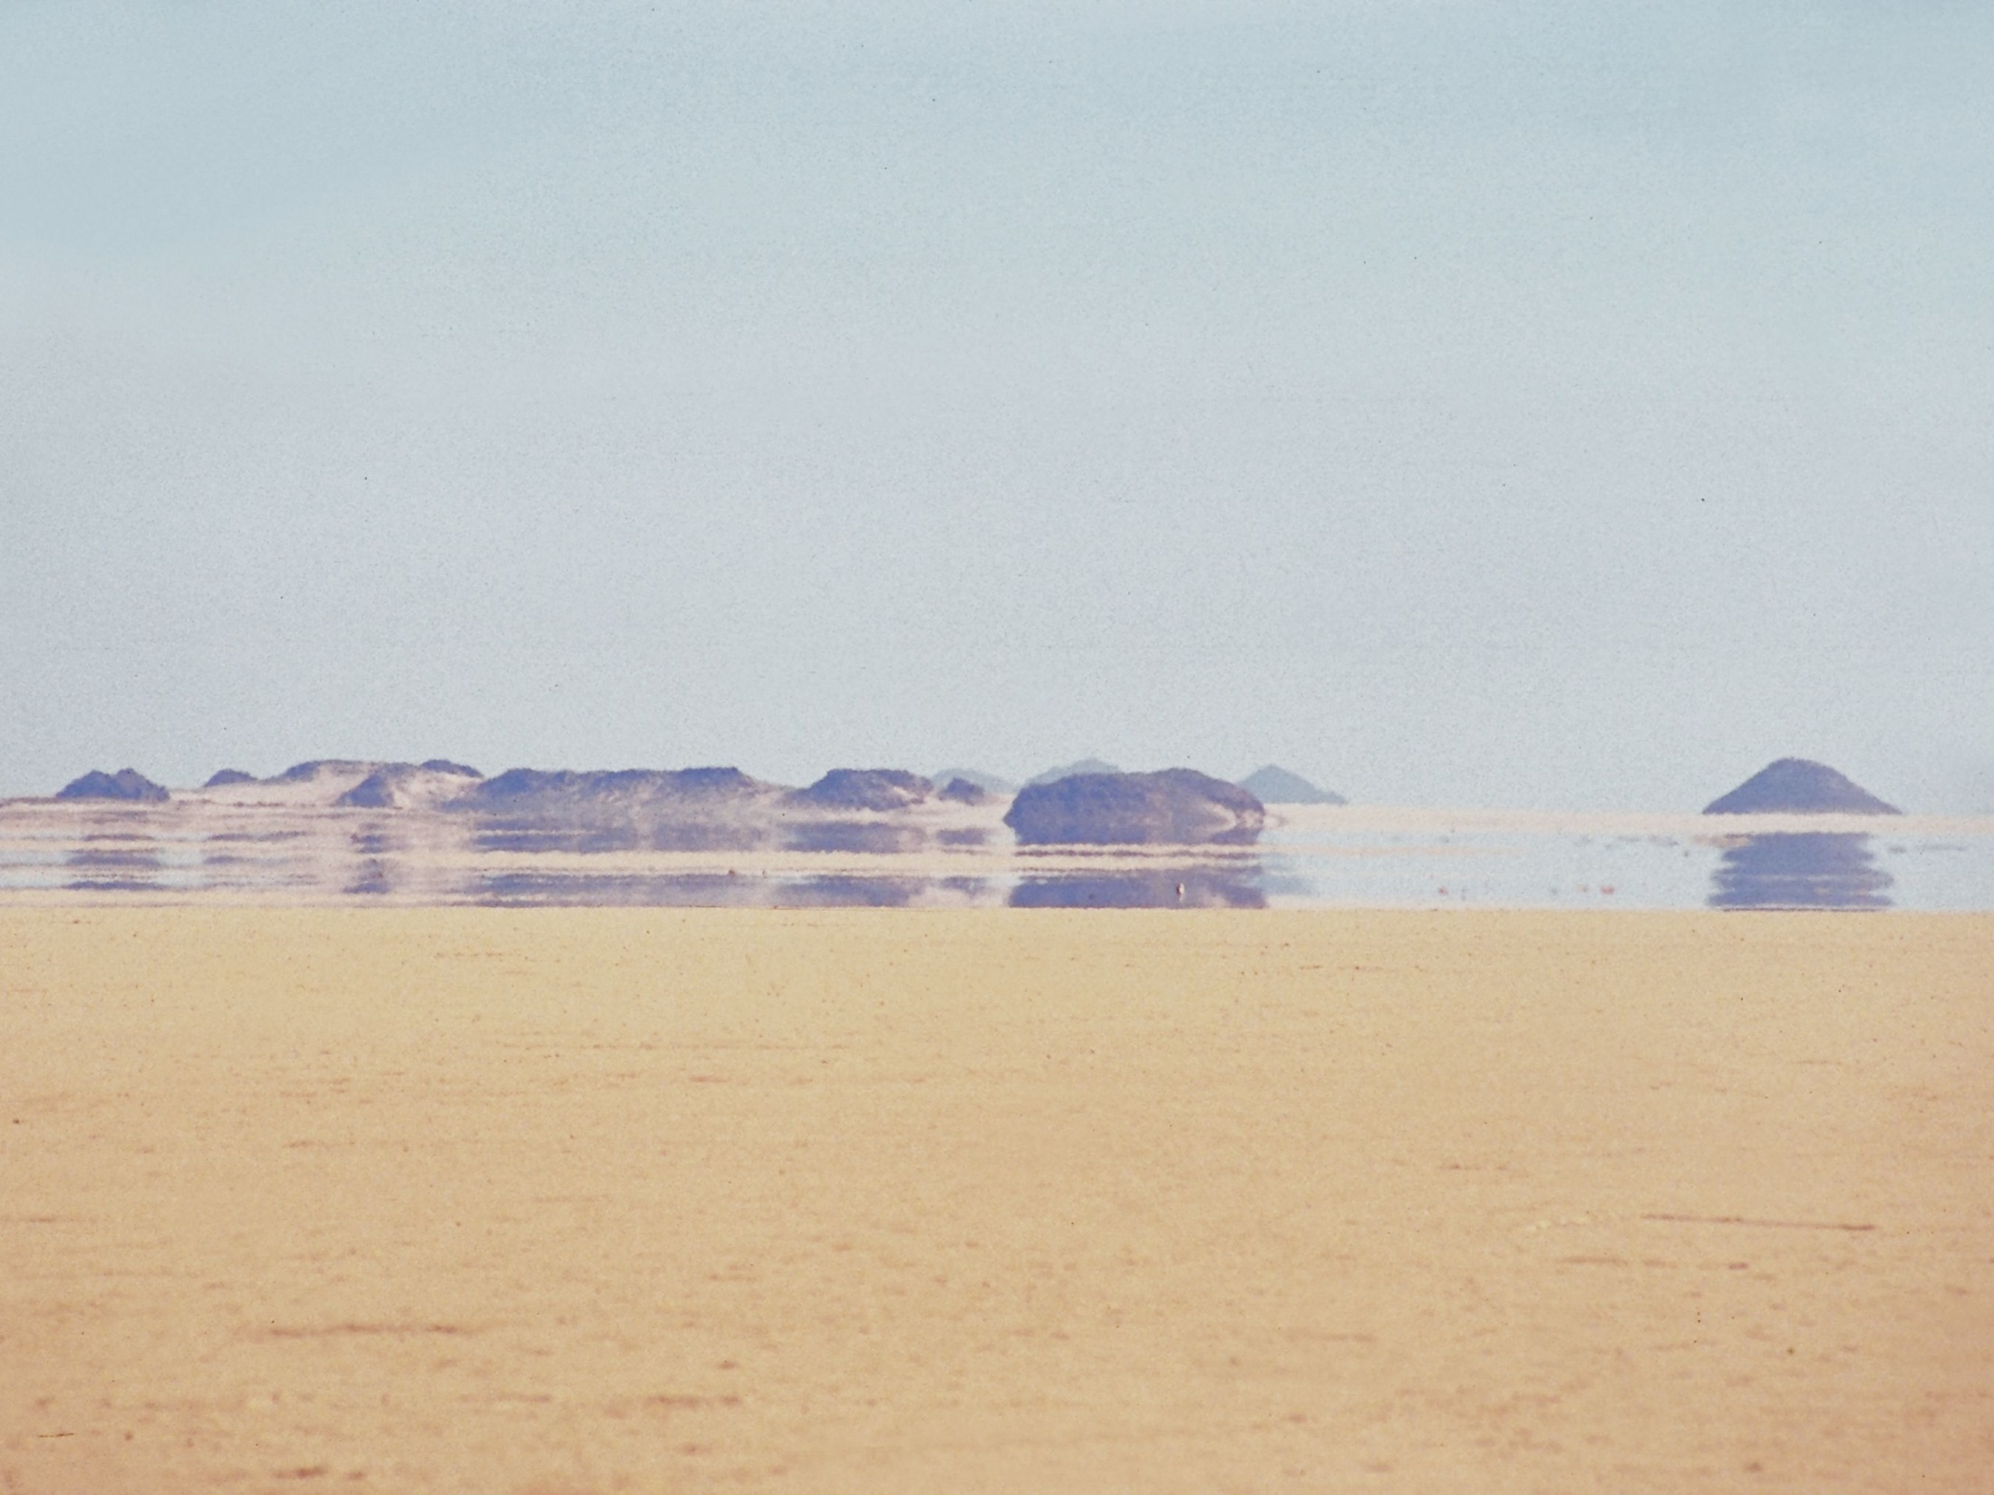
„Vidět znamená věřit.“
Myslíte, že je to vždycky pravda?
Myšlení fatamorgány
Notes:
Myslíte, že je to vždycky pravda?
Myšlení fatamorgany
Vidět je věřit, že? Jste si jisti? Vidění mohou být podvodem. Samuel Baker vypráví o regimentu vojáků, kteří zemřeli žízní v arabské poušti. V dálce si vojáci mysleli, že vidí vodu, ale arabský průvodce je varoval, že je to pouhá fata morgana. Argument neuspěl. Průvodce zabili. Celý regiment spěchal k vodě. Míli za mílí vedl přelud žíznivé jednotky hlouběji do pouště. Až příliš pozdě si žízniví vojáci uvědomili pravdu. Zemřeli, protože následovali fantazii.¹⁵
Co hledáte? Honíte se za přeludem v poušti? Co byste chtěli následovat?
Seeing is believing, right? Are you sure? Appearances can be deceiving. Samuel Baker tells of a regiment of soldiers dying of thirst in the Arabian Desert. In the distance the soldiers thought they saw water, but the Arab guide warned that it was only a mirage. An argument ensued. The guide was killed. The whole regiment rushed toward the water. Mile after mile, the mirage led the thirsty troops deeper into the desert. Too late, the parched soldiers realized the truth. They died pursuing a fantasy.
What are you searching for? Are you chasing a mirage in the desert? What would you like to pursue?

Slide 27
Čtyři věci - věčné hodnoty v životě jsou hodné následování:
Pravda
Svoboda
Láska
Soulad slov s praxí
Notes:
PRAVDA. Chtěli byste přesnou, nezničenou pravdu. Pokud je to tak, potom ji musíte hledat na spolehlivých místech, včetně Bible.
SVOBODA. Chcete být svobodní, abyste následovali pravdu. Chcete svobodu od látek, které mění mysl. Chcete být více než jen robot nebo loutka, kterou někdo vodí na provázku. Ve vašem srdci srdcí chcete pravdivou informaci. Pravda obnovuje naši sílu rozhodování se a osvobozuje nás.
LÁSKA. To znamená altruistická láska agapé. Agapé je řecké slovo, které je použito v novozákonním Písmu, které se vztahuje k sebevydávající se lásce – lásce, která se více zajímá o dávání než o braní.
Protikladem lásky agapé je sobectví – to znamená být tak svázán sám v sobě, že nejsem schopen slyšet něčí volání o pomoc.
Hromaděné požehnání se obrací ve stojaté vody, ale sdílené požehnání je jako bublající potůček. Láska agapé je Božím druhem lásky. „Bůh tak miloval ... že dal ...“ Dal Svého Syna jako nejvyšší oběť lásky. „Nadto vždy buďte oblečeni láskou, která je poutem dokonalosti.“¹⁷
PRAXE V SOULADU SE SLOVY. Chcete být šťastni?
Svatý zdroj nám říká: „Stezku života jsi mi ukázal, ve tvé přítomnosti je plnost radosti, nekonečné blaho je po tvé pravici!“¹⁸
Kdo nalezne tuto plnost radosti a potěšení navěky?
„Kdo žije bezúhonně a jedná spravedlivě, kdo mluví pravdu ze srdce ... Kdo takto jedná, nikdy nezakolísá.“¹⁹
Nestačí mít Pravdu, Svobodu a Lásku jako ideály. Potřebujeme slova prokázat v praxi a ukázat, že tyto ideály fungují v našem osobním každodenním životě.
„Poznáte pravdu a pravda vás vysvobodí.“ Jan 8:32
TRUTH. You would like accurate, undistorted truth. If this is so, then you will need to look for truth in reliable places, including the Bible.
FREEDOM. You want to be free to pursue the truth. You want freedom from mind-altering substances. You want to be more than a robot or a puppet with someone else pulling the strings. In your heart of hearts you want true information. Truth restores our power of choice and frees us.
LOVE. This means altruistic, agape love. Agape is the Greek word used in the New Testament Scriptures to refer to self-sacrificing love—love that is more interested in giving than receiving.
The opposite of agape love is selfishness—that means being so bound up in myself that I can’t hear someone else’s cry for help.
Hoarded blessings turn into stagnant pools, but shared blessings are like a bubbling brook. Agape love is the God kind of love. “God so loved . . . that He gave . . .” He gave His Son as the ultimate love sacrifice. “And above all these put on love, which binds everything together in perfect harmony.”
WALKING THE TALK. You want happiness?
The Sacred Source tells us: “You will show me the path of life; In Your presence is fullness of joy; at Your right hand are pleasures forevermore.”
Who will find this fullness of joy and pleasures forevermore?
“He who walks uprightly, and works righteousness, and speaks the truth in his heart . . . He who does these things shall never be moved.”
It is not enough to have Truth, Freedom, and Love as ideals. We need to walk the talk and show that these ideals work in our personal daily lives.
“And you will know the truth, and the truth will set you free” John 8:32 (ESV)
Title of the next section: Straight thinking in the last days of earth’s history

Slide 28
Přímé myšlení v posledních dnech historie Země
Bible předpovídá, že v krizových dnech těsně před Ježíšovým druhým příchodem, bude téměř každý zatažen do lží, lží a lží. Dostanou „silnou klamnou představu, že by měli věřit lži.“

Slide 29
Mysl opevněná pravdou
Jedna spisovatelka tvrdí: „V posledním velkém konfliktu obstojí jen ti, kdo opevnili svou mysl pravdami Bible. Každá duše projde zkoumavou zkouškou: Budu poslouchat spíše Boha než lidi?“

Slide 30
Babylon znamená zmatek
Babylon je slovo, které v hebrejštině znamená „zmatek“. Satan, náš smrtelný nepřítel, vytváří zmatek a podvod.
Notes:
Následovníci satana, velkého podvodníka, budou věřit všemu, cokoliv jim vnukne, pokud to dobře zní a dělá jim to dobře.
Followers of Satan, the great deceiver, will believe whatever he insinuates if it sounds good and makes them feel good.

Slide 31
„Pokřivená místa budou narovnána“
Ale bude tu skupina lidí, kteří budou myslet přímo. Uslyší „hlas volajícího na poušti: ´Připravte cestu Páně; narovnejte v poušti dálnici pro našeho Boha ... Pokřivená místa budou narovnána ... Hospodinova sláva bude zjevena.´“

Slide 32
S našimi dětmi můžeme pátrat po věcech v životě, o které stojí usilovat
Nechceme, aby naše rodiny byly podvedeny skrze lži nepřítele našich duší
Notes:
Musíme nyní studovat biblická proroctví, abychom až se budou dít ony události, učinili moudrá rozhodnutí a radovali se z věčné odměny. Pravda v závěru zvítězí, v této poslední bitvě mezi dobrem a zlem – mezi pokřiveným myšlením a přímým myšlením.
Bible prophecies must be studied now, so that when events unfold we will make wise choices and enjoy eternal rewards. Truth will be victorious in the end, in this last battle between good and evil—between crooked thinking and straight thinking.
Title of the next section: Cosmic thinking versus crooked thinking
We need a higher level of thinking than the cognitive distortions we’ve outlined in this chapter. The Bible says: “Set your mind on things above.” Yes, infinitely above and beyond us . . .

Slide 33
V pozorovatelném vesmíru je asi 200 biliónů galaxií. Jedna z těchto galaxií se nazývá Mléčná dráha a zahrnuje 100-400 biliónů hvězd.
Notes:
Astronomové žasnou nad tímto zdánlivě nepochopitelným vesmírem, který nyní studují spolu s daty z Hubbleova dalekohledu.²⁰ ²¹ Nyní věří, podle dat z Hubbleova teleskopu, že existuje asi 200 miliard galaxií ve vesmíru, které můžeme sledovat. Jedna z těchto galaxií se nazývá Mléčná dráha a obsahuje 100-400 miliard hvězd.²² Na okraji západního spirálového ramene Mléčné dráhy, na půli cesty od středu, na vnitřním okraji ramene Orion-Labuť, je středně velká hvězda, kterou nazýváme Slunce. Na oběžné dráze má kolem sebe osm planet.
Astronomers are amazed at this seemingly unfathomable universe which they now study with data from the Hubble Telescope. In One now believe, based on data from the Hubble Telescope, that there are some 200 billion galaxies in the observable of these galaxies is called the Milky Way Galaxy and it contains 100-400 billion stars. In the fringes of the western spiral arm of the Milky Way, halfway out from the center, on the inner edge of the Orion-Cygnus Arm, there is a medium-size star we call the sun. In orbit around it are eight planets.

Slide 34
Třetí od této hvězdy se jmenuje planeta Země.

Slide 35
Někde na povrchu této planety je dům, ve kterém žiju se svojí rodinou.
Notes:
Ale i když jsem tak malý, Bůh si mě i tak malého s mými problémy všímá. A tento Bůh mě miluje! Vidí vrabce, když padá, a dokonce zná počet vlasů na mé hlavě.
But small as I may be, God takes notice of little me and my problems. And this God loves me! He sees the sparrow when it falls and even knows the number of the hairs on my head.

Slide 36
Opravdové vesmírné myšlení
Někde mezi bilióny galaxií, hvězd a planet je místo, kde na trůnu sedí Bůh.
Notes:
Miluje vás. Učinil způsob, až bude po konfliktu se lží a s podvodem, jak vás a vaši rodinu vezme, abyste s Ním žili v Jeho domově po celou věčnost. To je opravdová Pravda.
He loves you. He has made a way so that when the conflict with falsehood and deceit is over, He can take you and your family to live with Him in His home for all eternity. This is true Truth.
Title of the next section: The day Truth died—but it still lives!

Slide 37
Den, kdy zemřela Pravda – ale stále žije!
Notes:
Žil po nekonečné věky, navštěvoval nespočetné světy, které stvořil. Obdivovali ho triliony stvoření, klekali před Ním a činili každou Jeho žádost. Každý Ho miloval – každý, tzn. kromě padlých andělů a stvoření na rebelující planetě. I když stvořil lidská stvoření ke Svému obrazu, podle Své vlastní podoby, rebelovali proti Němu a proti Jeho přikázáním. Mohl nechat miliony jejich osudu, který si vybrali, ale místo toho je vykoupil a dal jim druhou šanci.
A tak přišel na rebelující planetu a narodil se do chudoby v jesličkách. Vládnoucí král o Něm uslyšel a pokusil se Ho zabít krátce po Jeho narození. Přišel na tuto rebelující planetu, aby lidem ukázal pravdu, že Bůh je miluje. Ale ti nejnábožnější lidé nechtěli pravdu slyšet. Dali přednost víře v lži.
Byl zatčen na základě falešných obvinění a falešní svědkové říkali lži, aby se pokusili Ho usvědčit. Když byl předveden k veřejnému soudu před římského vládce, kterému přihlížel dav tisíce lidí, kteří křičeli: „Ukřižuj Ho!“, řekl: „Narodil jsem se a přišel jsem na svět, abych vydal svědectví pravdě. Každý, kdo patří pravdě, mě poslouchá.“²³
Vládce byl dobře vyškolen v řecké filosofii a jeden z velkých oborů studia se zabývá otázkou: Jak poznáme pravdu? Vládce řekl vězněnému: „Co je pravda?“ Měl příležitost být v přítomnosti Pravdy s velkým P. Mluvil s Pravdou zosobněnou, s Tím, kdo je Pravda. Ale vládce nepočkal na odpověď na svou vlastní otázku a nakonec Pravdu předal, aby byla ukřižována na kříži mezi dvěma zloději. Pravda byla na kříži uprostřed, což znamená, že byl největším zločincem z těch tří.
Když jeden ze zločinců poznal, kdo to je, a požádal Ho, aby ho zachránil pro Své přicházející království, Ježíš odpověděl: „Amen, amen, říkám ti dnes, budeš se Mnou v ráji.“²⁴
Bůh nás rebely miloval tak moc, že když planeta šla špatným směrem, poslal Svého jediného Syna na Zemi, aby zemřel, aby nás vykoupil ze zajetí hříchu. Poslal by Ježíše, kdybychom ty nebo já byli jedinými podvedenými a ztracenými lidmi. Otázka zní: „Jsem já ochoten vzdát se lží a strachů, které mě trápí, a přijmout jedinou Pravdu, která mě může osvobodit? Umím svěřit své problémy a úzkosti do rukou, které byly ukřižovány na Golgotském kříži a důvěřovat Mu jako závěrečnému řešení mého pokřiveného myšlení?“
Onoho smutného dne před téměř dva tisíci lety jsme my lidé zabili Pravdu. Ale o tři dny později byla Pravda vzkříšena. Pravda odešla do nebes a Pravda se vrátí pro všechny, kdo milují Pravdu více než samotný život. Ježíš řekl: „Já jsem cesta, pravda a život.“²⁵ Ti věrní vstoupí branami do nebeského města. Ale „každý, kdo miluje a provozuje lež“²⁶, bude navěky zapovězen z Jeho přítomnosti.
Tato doba od nás vyžaduje jasné myšlení. Z každé strany nás kolem obklopuje Babylon zmateného myšlení. Jsme chyceni v největší bitvě, která kdy byla bojována – v bitvě mysli. Vy a já jsme ti, kteří se rozhodujeme, kde stojíme ve velkém sporu mezi Pravdou a Klamem.
He had lived for ceaseless ages visiting countless worlds that He had created. Trillions of creatures adored Him, knelt before Him, and did His every bidding. Everybody loved Him—everyone, that is, except the fallen angels and the creatures on one rebel planet. Even though He had created human beings in His own image, after His own likeness, they rebelled against Him and His commandments. He could have left the millions there to the fate they had chosen, but He chose instead to ransom them and give them a second chance.
So He came to the rebel planet, was born in poverty in a manger. The ruling king heard about Him and tried to kill Him shortly after His birth. He came to this rebel planet to show people the truth that God loved them. But most religious people didn’t want to hear truth. They preferred to believe lies.
He was arrested on false charges, and false witnesses spoke lies to try to convict Him. When He was arraigned before the Roman governor in an open-air trial attended by a rabble of thousands crying, “Crucify Him!” He said, “I have come into the world, that I should bear witness to the truth. Everyone who is of the truth hears My voice.”
The governor was well schooled in Greek philosophy, and one of the major disciplines of study dealt with the question, How do we know truth? The governor said to the prisoner, “What is truth?” He happened to be in the presence of Truth with a capital T. He was talking to Truth personified, the One who was Truth. But the governor didn’t wait to hear the answer to his own question, and he ultimately surrendered the Truth to be crucified on a cross between two thieves. Truth was on the cross in the middle, meaning that He was the greatest criminal of the three.
When one of the criminals recognized who He was and asked to be saved in His coming kingdom, Jesus answered, “Truly, truly I say unto you today, you will be with Me in paradise.”
God loved us rebels so much that when the planet went wrong, He sent His only Son to earth to die to buy us back from the captivity of sin. He would have sent Jesus if you or I had been the only one deceived and lost. The question is, “Am I willing to give up the lies and the fears that plague me without and within and accept the only Truth that can make me free? Can I trust my problems and anxieties into the hands that were nailed to Calvary’s cross and trust Him as the ultimate solution to my distorted thinking?”
On that sad day almost two thousand years ago, we human beings killed the Truth. But three days later, Truth was resurrected. Truth went to heaven, and Truth is coming back to get all those who love Truth more than life itself. Jesus said, “I am the way, the truth, and the life.” The faithful will enter through the gates into the heavenly city. But “whoever loves and practices a lie” will be barred eternally from His presence.
These times demand of us clear thinking. Surrounding us on every side is the Babylon of confused thinking. We are caught up in the greatest battle ever fought—the battle of the mind. You and I are the ones who get to choose where we stand in the Great Controversy between Truth and Deception.

Slide 38
Pravda byla vzkříšena. Pravda odešla do nebes a Pravda se vrátí zpět, aby získala všechny, kdo milují Pravdu více než samotný život.

Slide 39
Na které straně chcete být – přímé myšlení, nebo pokřivené myšlení?

Slide 40
Modlitba
Pane, pomoz mi objevit, kde soudím, jsem kritický/á a věřím lžím o druhých a o sobě. A odpusť mi mé vlastní pokřivené myšlení. Pomoz mi hledat pravdu. V Bibli jsi řekl, že mohu mít „mysl Kristovu“. To je to, co chci. Zaslíbil jsi, že v době lží a kalkulovaného vymývání mozků „co je hrbolaté, bude vyrovnáno, a pahorkatina bude planinou.“ (Izaiáš 40,4) Naplň to ve mně. Amen.
Notes:
Read on the screen.

Slide 41
Přemýšlejte/ diskutujte
1. Co vám osobně řeklo toto téma?
2. Jaké jsou některé z projevů pokřiveného myšlení, které nalézáme v inzerátech, novinách, televizi, politice a náboženství?
Notes:
Čtěte na obrazovce.
Read on the screen.

Slide 42
Přemýšlejte/ diskutujte
3. Když jsou lidé kritičtí a odsuzující, mohli by mít pokřivené myšlení? Diskutujte o tom s někým.
4. Co vám říkají tyto biblické verše? „Člověka s pevným postojem chráníš dokonalým pokojem“ (Izaiáš 26,3). „My ale máme mysl Kristovu!“ (1. Korintským 2,16).
Notes:
Čtěte na obrazovce.
Read on the screen.

Slide 43
Osobní úvaha
1. Po staletí byli muži, ženy a dokonce děti, kteří si raději zvolili smrt, než by měli lhát nebo zkompromitovat pravdu. Miluji pravdu natolik, abych ji hájil?
2. Co je příkladem pokřiveného myšlení, které vás znepokojuje?

Slide 44
Osobní úvaha
3. Jsem optimistickou osobou nebo pesimistickou? Protože pesimismus povzbuzuje zdravotní rizikové faktory, jak mohu svůj pesimismus překonat a stát se optimističtější, zdravější osobou?

Slide 45
Rodinné zamyšlení/diskuse
1. Myslíte si, že některé děti mají pokřivené myšlení, když říkají:
„To nemohu udělat.“ ?
„Jsi ke mně zlý/á.“ ?
„Jsi jediný rodič v našem městě, který nenechá své děti dívat se na tenhle pořad v televizi.“ ?

Slide 46
Rodinné zamyšlení/diskuse
2. Ukažte svým dětem, jakým způsobem mohou mít pokřivené myšlení. Udělejte z toho příležitost k poučení, že jim pomůžete identifikovat, jaká jiná tvrzení pokřiveného myšlení druzí lidé říkají.
3. Rodiče mohou mít také porušené, pokřivené myšlení. Co vám přichází na mysl?

Slide 47
Rozhodnutí
Vyhodnotím své myšlenkové pochody a pokusím se identifikovat, kde se proviňuji porušeným myšlením.
Protože pokřivené myšlení ovlivňuje vztahy, pokusím se vyhnout tomu, abych činil/a tvrzení, která jsou nepravdivá a mohou zranit druhé.
Budu se modlit, aby mi Bůh pomohl myslet přímo, abych mohl/a s druhými sdílet pravdu.
Notes:
Čtěte na obrazovce.
Read on the screen.

Slide 48
„Závěrem, bratři, cokoli je pravdivé, ušlechtilé, spravedlivé, čisté, milé, cokoli má dobrou pověst, je-li nějaká ctnost a nějaká chvála – o tom přemýšlejte.“²
Notes:
Čtěte na obrazovce.
„Závěrem, bratři, cokoli je pravdivé, ušlechtilé, spravedlivé, čisté, milé, cokoli má dobrou pověst, je-li nějaká ctnost a nějaká chvála – o tom přemýšlejte.“²
Read on the screen.
“Finally, brothers, whatever is true, whatever is noble, whatever is right, whatever is pure, whatever is lovely, whatever is admirable—if anything is excellent or praiseworthy—think about such things.”

